Slide 1
Русские народные промыслы
Игрушка
Презентацию подготовила
Конохова А.С.

Slide 2
В народном творчестве отчетливо прослеживаются русские традиции, зародившиеся много веков назад.
Названия игрушек, чаще всего, происходят от места производства.

Slide 3
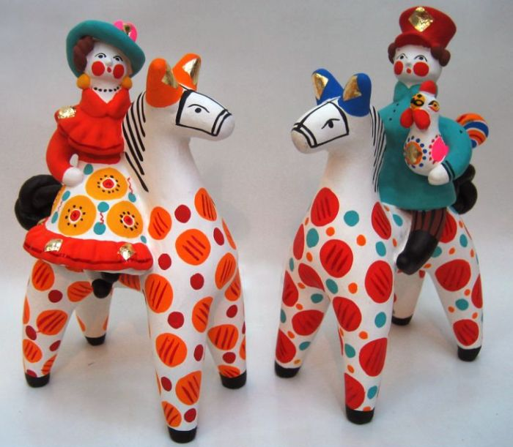
Дымковская игрушка

Slide 4
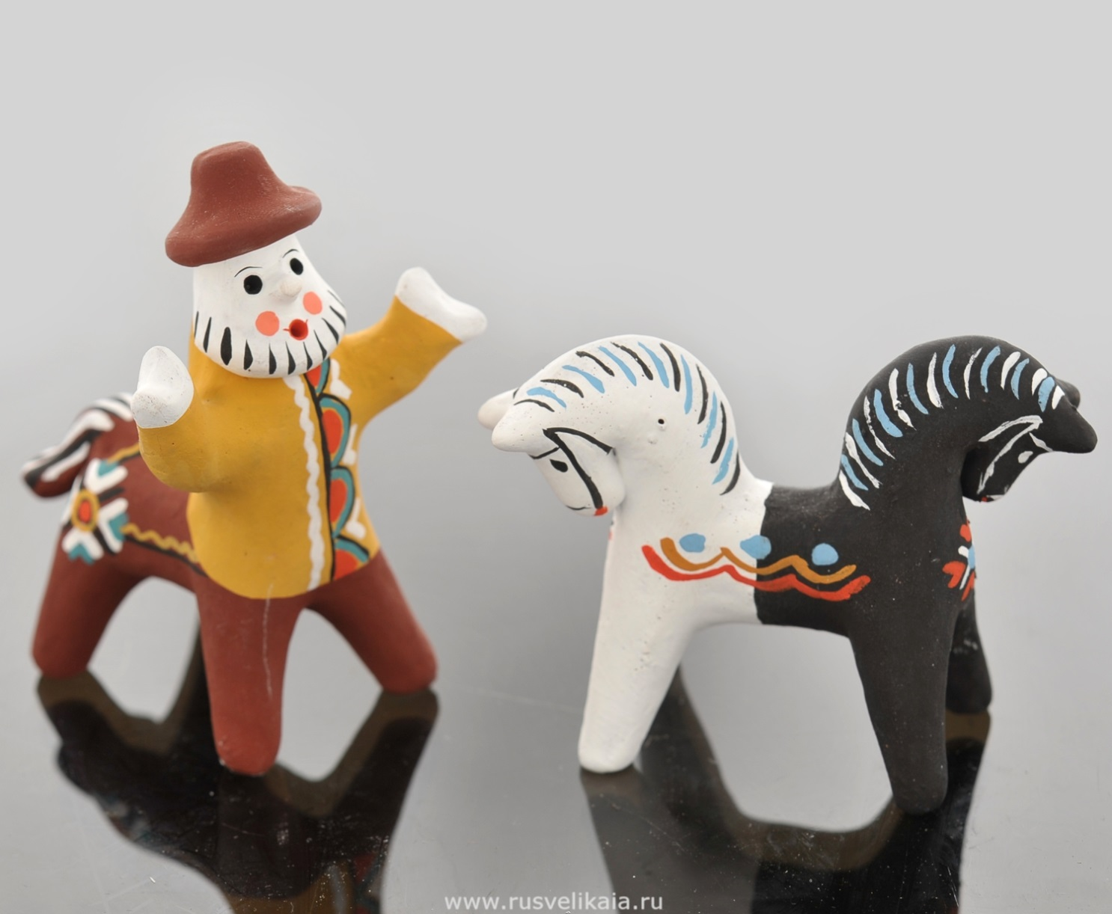
Каргопольская игрушка

Slide 5
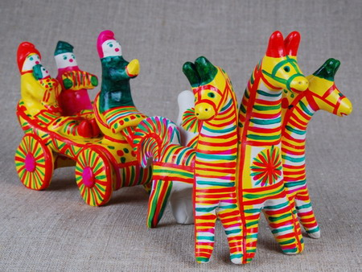
Филимоновская игрушка

Slide 6
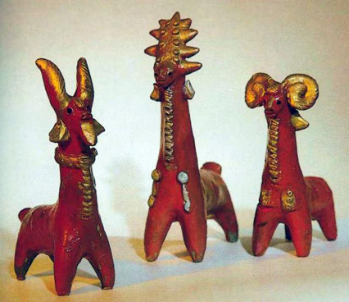
Абашевская игрушка

Slide 7
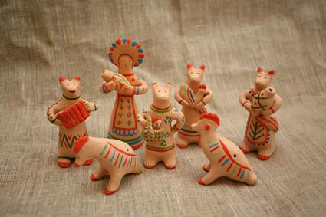
Старооскольская игрушка

Slide 8
Дымковская игрушка

